Slide 1



27-Oct-2024
REPORTE DE
SOCIAL LISTENING
Poligono_Central_-_Nuevo_Ensanche_La_Fe_-_Shearly_-_Oct_17_2024_-_3_45_28_PM.csv

Slide 2
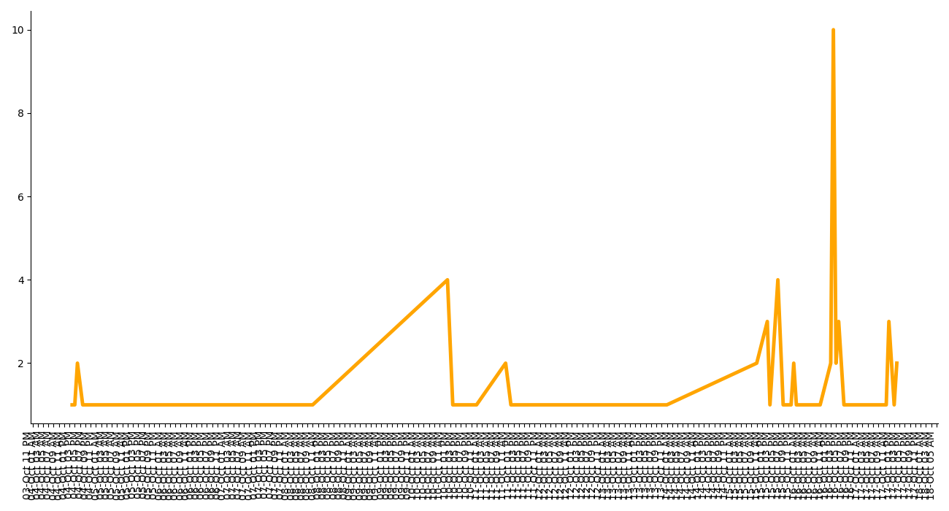

EVOLUCIÓN DE LA CONVERSACIÓN
74
Menciones
59
Actores
11.4M
Alc. Estimado

Slide 3
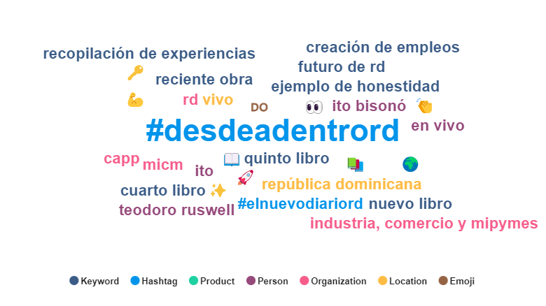
EVOLUCIÓN DE
LA CONVERSACIÓN
Las noticias con mayor relevancia acerca son:
El Escogido anuncia que Ramón Laureano jugará desde el principio de la temporada Unos playoffs muy intensos Tigres del Licey anuncia rotación para inicio de temporada ¿Estará listo el Quisqueya? De México y Lidom
CONVERSATION_ANALISIS
nube de palabras

Slide 4
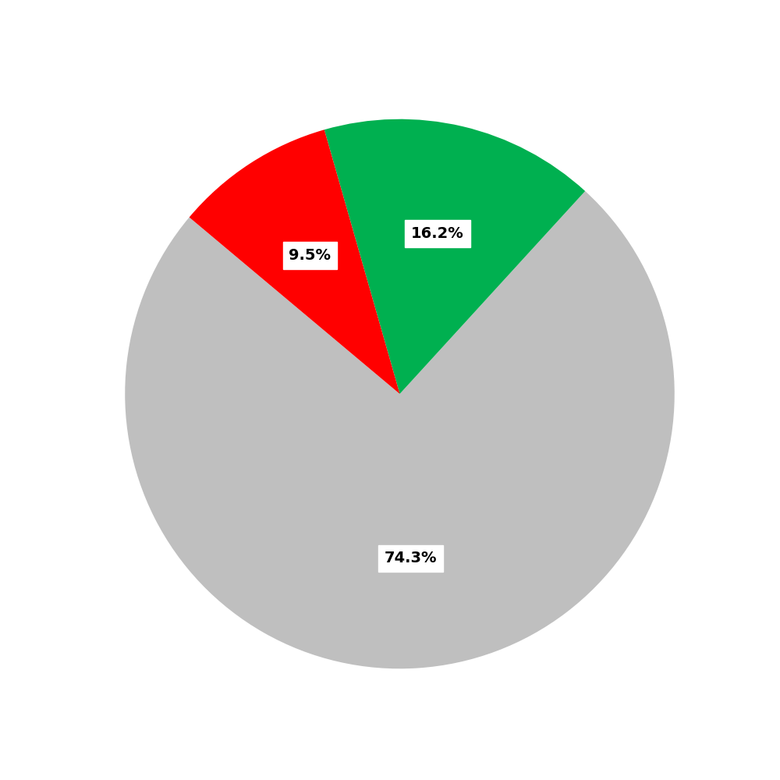
ANÁLISIS DE SENTIMIENTO

Slide 5

TOP USERS
Prensa Digital
38
Publicaciones
Influencer | Posts | Max Reach
Listín Diario | 4 | 1,469,224
De Ultimo Minuto | 3 | 145,024
DiarioLibre.co | 3 | 1,847,549
El Nuevo Diario | 3 | 579,402
Digital Proposal - All the information and analysis is here! | 2 | 950
Periódico El Día | 2 | 480,052
El Tiempo | 2 | 1,717
CDN | 2 | 269,544
Larevistadiaria | 2 | 257
Armario de Noticias | 1 | 143

Slide 6

TOP USERS
Redes Sociales
36
Publicaciones
Influencer | Posts | Max_Reach | Source
@elpaditv | 2 | 2,041 | Twitter
@arizmendis2 | 1 | 214 | Twitter
@manyvegas23 | 1 | 1,409 | Twitter
@juliocarreron | 1 | 1,626 | Twitter
@lidomtraderumor | 1 | 2,590 | Twitter
@listindiario | 1 | 1,708,219 | Instagram
@lizzye82 | 1 | 6,288 | Twitter
@manuelaquino03 | 1 | 946 | Twitter
@persioscofield | 1 | 60 | Twitter
@josafatperez | 1 | 701 | Twitter
Influencer | Max Reach | Posts
@listindiario | 1,708,219 | 1
robertocavada | 1,665,410 | 1
@rcavada | 1,013,828 | 1
@elnuevodiariord | 518,521 | 1
@embajadausaenrd | 195,131 | 1
@artemisalulo | 16,492 | 1
@carbonelljuanm | 11,911 | 1
@arnaldopacheco_ | 8,964 | 1
@elfanaticodom | 6,562 | 1
@lizzye82 | 6,288 | 1

Slide 7
SCREENSHOTS
SCREENSHOTS

Slide 8
SCREENSHOTS
SCREENSHOTS

Slide 9


